Slide 1
LINGO优化软件的使用简介
余德兴
计算机学院应用数学教研室

Slide 2
一、一般模型
动态投资问题 宏银公司承诺为某建设项目从2003年起的4年中每年初分别提供以下数额贷款:2003年—100万元, 2004年—150万元, 2005年—120万元, 2006年—110万元.以上贷款资金均需2002年底筹集齐.但为了充分发挥这笔资金的作用,在满足每年贷款额情况下,可将多余资金分别用于下列投资项目:
(1)于2003年初购买A种债券,期限3年,到期后本息合计为投资额的140%,但限购60万元;
(2)于2003年初购买B种债券,期限2年,到期后本息合计为投资额的125%,但限购90万元;
(3)于2004年初购买C种债券,期限2年,到期后本息合计为投资额的130%,但限购50万元;

Slide 3
(4)于每年年初将任意数额的资金存放于银行,年息4%,于每年年底取出.
问宏银公司该如何运用好这笔数额的资金,使2002年需筹集到的资金最少?
解 设 为2002年底宏银公司需筹集到的资金额,
为分别于2003、2004、2005年初存放到银行的资金数
, 为分别购买A、B、C债券的是数额（单位均为万元）则可例出如下数学模型：

Slide 5
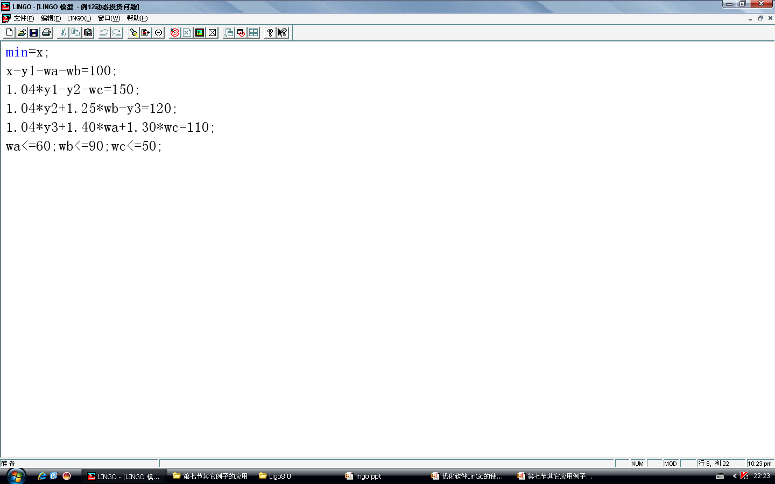
求解

Slide 6
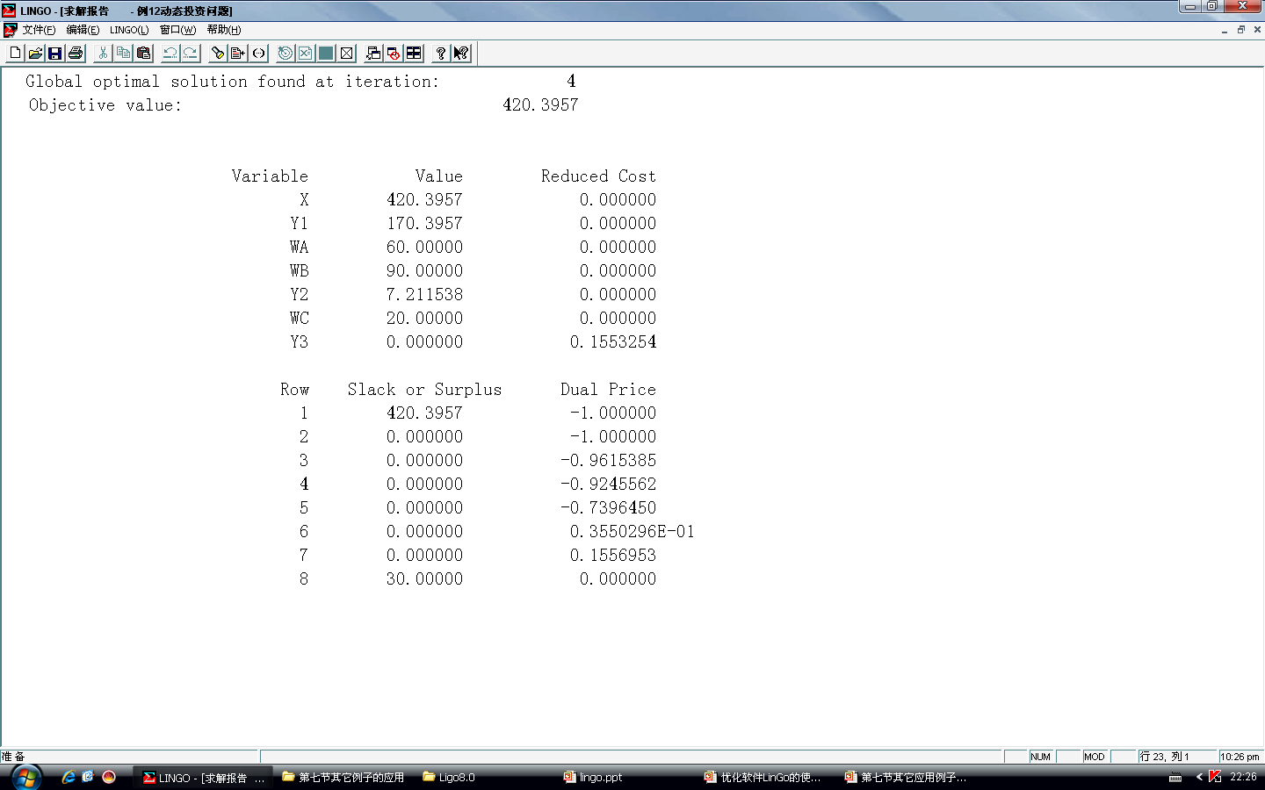

Slide 7
注意：
1、和我们建模的形式比较去掉目标函数中的Z和非负限制；
2、数和变量相乘不能少乘号；还有目标函数和约束条件完后应有分号。

Slide 8
变量取值限制
@BND(下限, 变量或分量, 上限)；
5<=x1<=20:@bnd(5,x1,20)
@FREE(变量或分量) ；
x1无约束:@free(x1)
@GIN(变量或分量)；
限制变量或分量为整数
X1为非负整数:@gin(x1);
@BIN( 变量或分量) ；x1为0或1:@bin(x1);
限制变量或分量为0，1

Slide 9
Bnd即bound; gin即general integer
free即无约束; bin即binary二进制即0或1
@BND(下限, 变量或分量, 上限)；默认下限为0
5<=x1<=20:@bnd(5,x1,20)
@FREE(变量或分量) ；
x1无约束:@free(x1)
@GIN(变量或分量)；
限制变量或分量为整数
X1为非负整数:@gin(x1);
@BIN( 变量或分量) ；x1为0或1:@bin(x1);
限制变量或分量为0，1

Slide 10
练习用软件求下列线性规划问题:

Slide 12
5求解方程组
2*x1+4*x2+8*x3=500
2*x1+3*x2+4*x3=300
10<=x1<=50

Slide 13
二、一维数组循环编程模型
SAILCO公司需要决定下四个季度的帆船生产量.下四个季度的帆船需求量分别是40条，60条，75条，25条，这些需求必须按时满足.每个季度正常的生产能力是40条帆船，每条帆船的生产费用是400美元.如果加班生产，每条船的费用是450美元.每个季度末，每条帆船的库存费用是20美元.假定生产提前期为0，初始库存为10条船.如何安排生产使总费用最少？
解：用dem,rp,op,inv分别表示需求量、正常生产量、
加班生产量、库存量，则dem,rp,op,inv对每个季度都
有一个对应的值，也就是说它们是一个由四个元素组
成的数组，其中dem是知道的，而rp,op,inv是未知数.
现在可以建立起模型：

Slide 14
首先目标函数是所有费用的和：
约束条件有两个：
(1)能力限制：
(2)库存表达式：
再加上变量的非负约束就构成了LP问题模型.

Slide 15
如果利用数组的概念这个模型容易建立.记四个季度
组成的集合quarters={1,2,3,4},他们就是上面数组的下
标集合，而数组dem,rp,op,inv对集合quarters中的每个
元素1，2，3，4分别对应于一个数值. Lingo利用了数
组及其下标的关系，引入了“集合”及其“属性”的概念
，把quarters={1,2,3,4}称为集合，把dem,rp,op,inv称为
该集合的属性（即定义在该集合上的属性）.

Slide 16
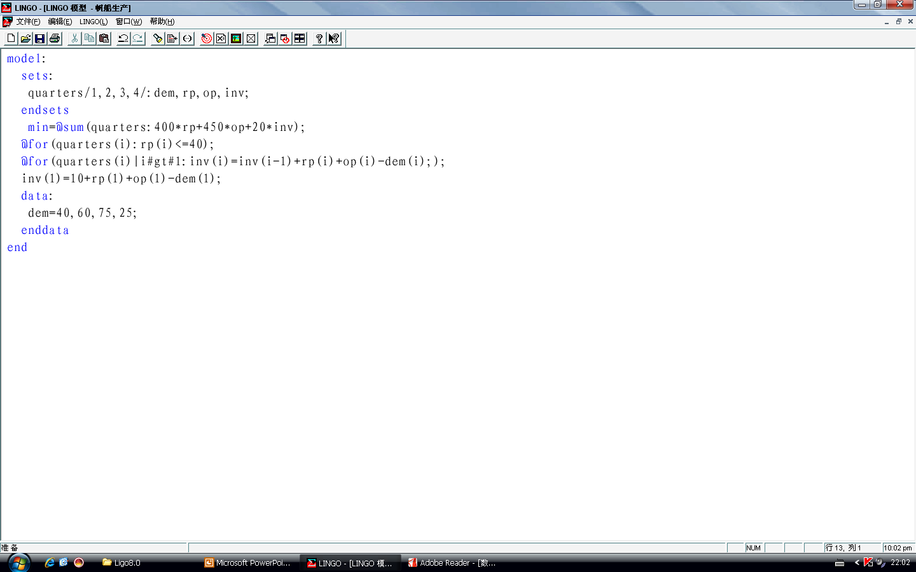

Slide 17
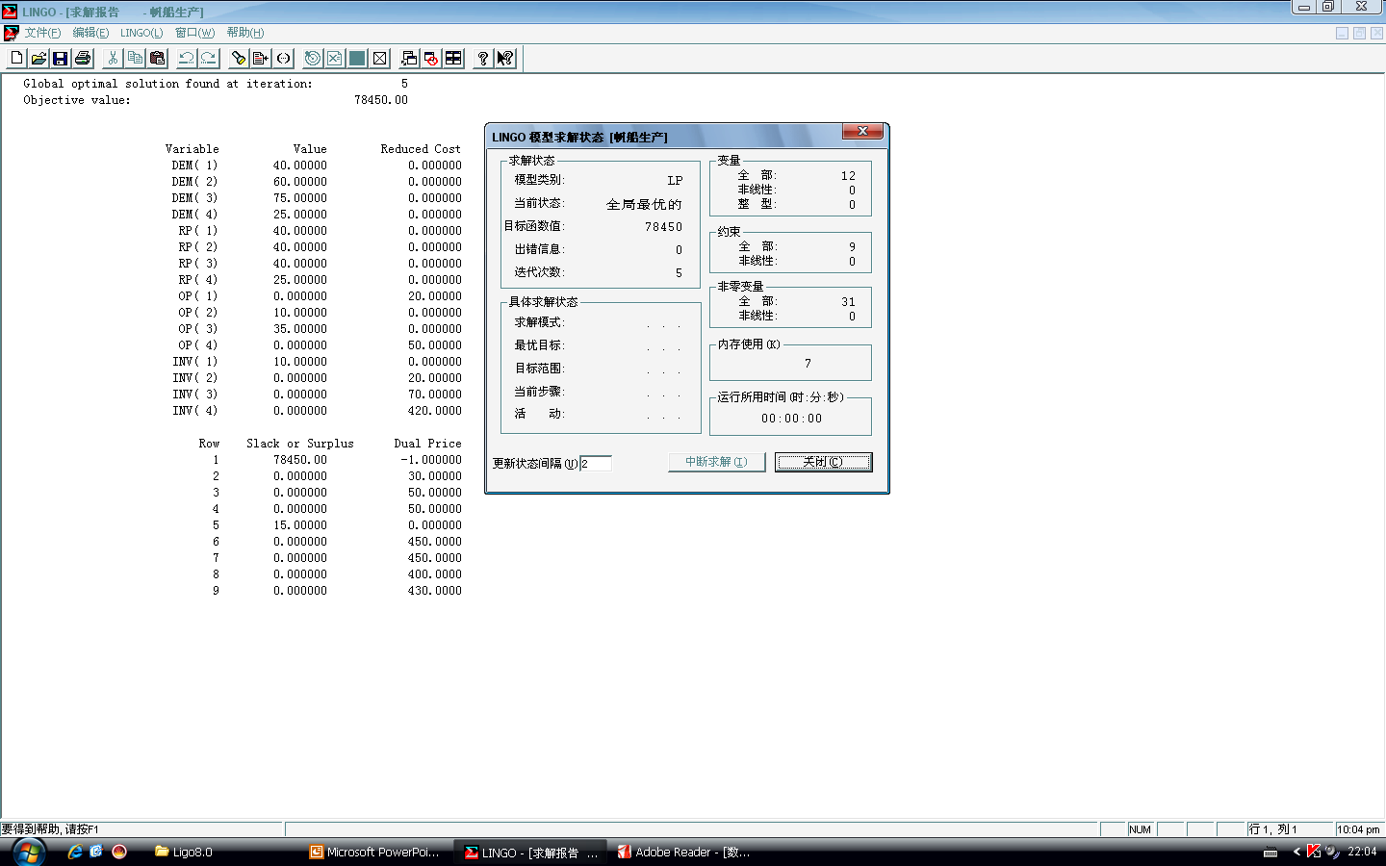

Slide 19
Lingo的典型输入方式:以“model:”开始,以“end”结束，它们之间由语句组成，可以分成三个部分：
1.集合定义部分（从“sets:”到“endsets”）:定义集合及其属性，语句“quarters/1..4/:dem,rp,op,inv；”就定义了集合“quarters={1,2,3,4}”以及对应于该集合的属性dem,rp,op,inv,其结果定义了16个变量名（不一定都是决策变量，如dem是已知的）.
2.数据输入部分(从“data:”到“enddata”): “dem=40,60,75,25”给出常量dem的值.
3.其它部分：给出优化目标函数和约束.

Slide 20
常见的数学函数
@ABS(X)
@COS(X)
@EXP(X)
@LOG(X)
@SIN(X)
@TAN(X)
@SMAX(X1, X2,..., XN)
@SMIN(X1, X2,..., XN)
@FLOOR(X) integer function取整函数
@LGM(X) gamma function
@SIGN(X) sign function

Slide 21
条件和逻辑运算符
特殊符号
#EQ# ＝
#NE# ≠
#GT# ＞
#GE# ≥
#LT# ＜
#LE# ≤
#AND# 与
#OR# 或
#NOT# 非
！ 段落注释符
[ ] 方程注释符
； 段落结束符

Slide 22
xiaobiao /1,2,3,4,5/:x;
表示:x(1); x(2);x(3);x(4);x(5);
@for(xiaobiao(i):@gin(x(i)));或
@for(xiaobiao:@gin(x));
表示5个变量取非负整数;
如果只有x(1)不取整数的表达:
@for(xiaobiao(i)|i#ge#2:@gin(x(i)));

Slide 23
练习：
1、求1+2+3+……+100
2、求1+2+3+……+98+100；
3、求1+2+3+……+97+100；

Slide 24
4、 SAILCO公司需要决定下四个季度的帆船生产量.下四个季度的帆船需求量分别是40条，60条，75条，25条，这些需求可满足也可以不满足.每个季度正常的生产能力是40条帆船，每条帆船的生产费用是400美元.如果加班生产，每条船的费用是450美元.四个季度的售价分别是600，700，750，600美元。每个季度末，每条帆船的库存费用是20美元.假定生产提前期为0，初始库存为10条船.如何安排生产使总利润最大？

Slide 25
解设
分别表示
第i个月的库存,正常生产量,交货量,需求量,售价，加班生产量(i=1,2,3,4,5,6)则有
利润为:
约束条件为:
1、每个季度的正常生产不能超过40

Slide 26
2 库存的表达式
3 每个季度交的货量不能超过实际需求量

Slide 27
5、服装生产问题
时代服装生产公司生产一款新的时装,椐预测今后6个月的需求量如下表所示.每件时装用工2h和10元原材料,售价40元.该公司1月初有4名工人,每人每月可工作200h,月薪2000元.该公司可于任一个月初新雇工人,但每雇1人需一次额外支出1500元,也可辞掉工人,但需每人补偿1000元.如当月生产数超过需求,可留到后面的月份销售,但需每月每件付库存费5元,当供不应求时,短缺数不需补上.求6个月利润最大的生产计划.
月份 | 1 | 2 | 3 | 4 | 5 | 6
需求 | 500 | 600 | 300 | 400 | 500 | 600

Slide 28
解设
分别表示
第i个月的库存,生产量,交货量,在岗的工人数,辞退的工人数,雇佣的工人数,需求量,(i=1,2,3,4,5,6)则有
利润为:
约束条件为:
1、生产衣服的工时不能超过实际在岗工人提供的工时

Slide 29
2、交货的限制
3、库存的表达式：
4、工人在岗人数的表达式：

Slide 30
三、二维（多维）数组循环
例1 某部门有3个同类型的工厂（产地），生产的产品由4个销售点出售，各工厂的生产量、各销售点的销售量（假定单位为t）以及各工厂到销售点的单位运价（元/t）示于表3-2中，问如何调运才能使总运费最小？

Slide 31
表 3-2
销地 产地 |  |  |  |  |  |  |  |  | 产 量
 |  | 4 |  | 12 |  | 4 |  | 11 | 16
 |  | 2 |  | 10 |  | 3 |  | 9 | 10
 |  | 8 |  | 5 |  | 11 |  | 6 | 22
销 量 | 8 |  | 14 |  | 12 |  | 14 |  | 48

Slide 32
该运输问题的数学模型为：

Slide 33
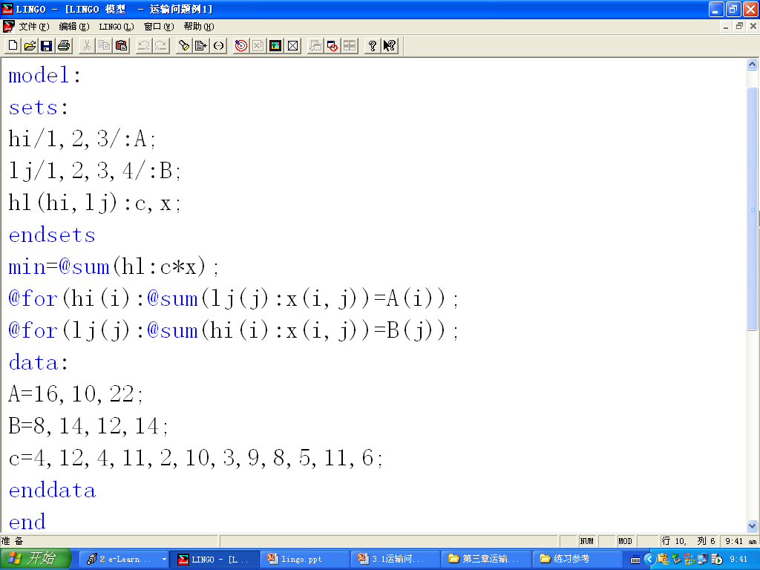

Slide 34
例题
数学模型：
min
s.t.
其中：
xl＝5 2 4 6
cl= 4 9 4
c = 10 6 7 12
16 10 5 9
5 4 10 10

Slide 35
分析：
lingo建模:
1.下标变量
si/1..3/:cl;
sj/1..4/:xl;
sij(si,sj):c,x;
下标变量有：
1. xl 4个分量
2. cl 3个分量
3. x ，c 3×4个分量
下标集：
si 1,…,3
sj 1,…,4
sij ＝（si，sj）

Slide 36
lingo建模
2.目标函数
min
或
min @sum(sij:c*x);
min @sum(si(i):
@sum(sj(j): c(i,j)*x(i,j))
）;
简写 @sum(sij(i,j):c(i,j)*x(i,j));

Slide 37
2.约束条件：
@sum(si(i):x(i))=xl(j)
@for(sj(j):等式);
@for(si(i):@sum(sj(j)):x(i,j))=cl(i));
默认

Slide 38
完整模型：
model:
sets:
si/1..3/:cl;
sj/1..4/:xl;
sij(si,sj):c,x;
endsets
！数据设置；
data:
xl= 5 2 4 6;
cl= 4 9 4;
c = 10 6 7 12
16 10 5 9
5 4 10 10;
enddata
[obj] min = @sum( sij: c*x);
@for( sj(j):
[eq1] @sum( si(i): x(i,j)) = xl(j));
@for( si(i):
[eq2] @sum( sj(j): x(i,j)) = cl(i));
end

Slide 39
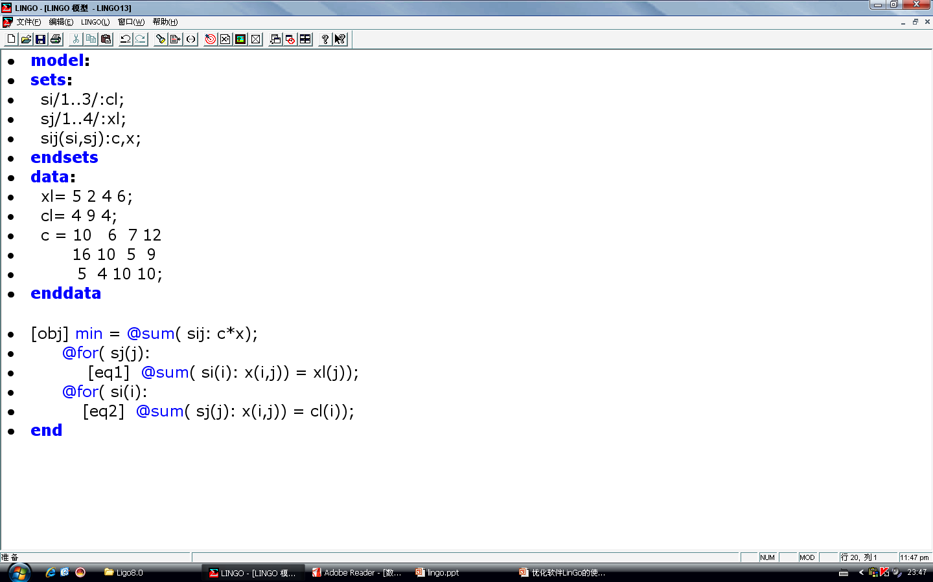

Slide 40
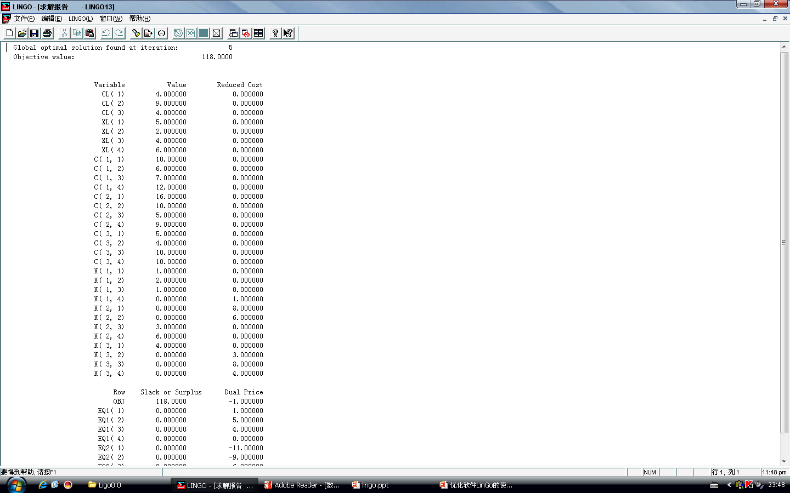
练习用软件求下面建厂问题:

Slide 41
工厂A1和A2生产某种物资.由于该种物资供不应求，故需要再建一家工厂.相应的建厂方案有A3和A4两个.这种物资的需求地有B1,B2,B3,B4四个.各工厂年生产能力、各地年需求量，各厂到各地的运费见下表：
 | B1 | B2 | B3 | B4 | 生产能力 （kt/年）
A1 | 2 | 9 | 3 | 4 | 400
A2 | 8 | 3 | 5 | 7 | 600
A3 | 7 | 6 | 1 | 2 | 200
A4 | 4 | 5 | 2 | 5 | 200
需求(kt/年) | 350 | 400 | 300 | 150

Slide 42
工厂A3或A4开工后,每年的生产费用估计分别为1200万元或1500万元.现要决定应该建设工厂A3或A4,才能使今后的总费用(即全部物资运费和新工厂生产费用之和)最少?
解
设
再设 为由 运往 的物资数量 单位是
千吨; 表示总运费,单位是万元.
运费
问题的数学模型为:
生产费用

Slide 43
其中5.2—5.2h为供需平衡约束条件.

